Slide 1
Computational Geometry 2
Lie, Maximilianus Maria Kolbe
TOKI 2015 – Jollybee

Slide 2
REVIEW
Semua materi geometri kemarin ada yang udah lupa?

Slide 3
WARMING UP 1
CODECHEF CHDOGS

Slide 4
Three Dogs – Problem
Diberikan sebuah segitiga sama sisi ABC dengan panjang sisi s.
Ada 3 anjing, masing-masing di titik sudut A, B, dan C.
Anjing A mengejar anjing B, anjing B mengejar anjing C, dan anjing C mengejar anjing A. Mereka bergerak bersamaan di wakt yang sama dengan kecepatan v.
Kapan mereka bertemu?
(1<=s,v<=10^9)

Slide 5
Three Dogs – Tips
Ingat bahwa kecepatan itu vector (memiliki besaran dan arah).
Terkadang ada soal vector aneh yang kalau kita pecah vector nya (jadi vector x dan y) itu jadi gampang.
Soal ini contoh simplenya.

Slide 6
Three Dogs – Solution
Anjing A mengejar anjing B dengan kecepatan v.
Anjing B mengejar anjing C, tapi sebenarnya vector ini juga contribute ke vector AB (dengan pecah vector BC terhadap sumbu AB).
Secara tidak langsung, B mengejar A dengan kecepatan v cos(60)
Waktu A dan B bertemu adalah s/(v+v cos(60).
By symmetry, B dan C juga sama, C dan A juga sama.
Jadi jawabannya adalah s/(v+v cos(60)) = 2s/3v

Slide 7
WARMING UP 2
UVA 11880

Slide 8
Ball In A Rectangle – Problem
Ada sebuah persegi panjang. Pojok kiri bawahnya (0,0), pojok kanan atasnya (L,W).
Diberikan sebuah lingkaran dengan radius R dan titik pusat (X,Y).
Lingkaran tersebut bergerak dengan kecepatan V ke arah A derajat dari sumbu x.
Kalo nabrak dinding bakal mantul. Sudut datang = Sudut pantul.
Setelah T waktu, tentukan koordinat dari titik pusat lingkaran tersebut.
Dijamin lingkaran tersebut seutuhnya di dalam persegi panjang.

Slide 9
Ball In A Rectangle – Solution
Pecah kecepatan/perpindahannya. Kita coba pecah perpindahannya aja.
Perpindahan dia besar nya, S=V*T.
Perpindahan sumbu X nya, S_x=S cos(A). Sumbu Y nya, S_y=S sin(A).
Biar mudah, kita anggap bola nya titik.
L-=2*R, W-=2*R, X-=R, Y-=R.

Slide 10
Ball In A Rectangle – Solution
Daripada cape nge handle mantul nya gimana, kita lurusin aja.
Kita mirror rectangle nya ke atas dan ke kanan (lihat papan tulis).
Vector yang tadi nya mantul-mantul sekarang tinggal berupa garis lurus.
Bisa kita modulo buat dapetin posisi akhir dari lingkaran.
Jangan lupa kalo dia masuk ke mirror yang ganjil maka posisi akhir nya di mirror balik.

Slide 11
MATERI

Slide 12
Ada 2 Metode Buat Solve Problem Computational Geometry
Line Sweep
Angular Sweep
Note : Ini cuma metode. Tiap soal penggunaan nya bakal beda-beda.

Slide 13
Line Sweep
Sesuai namanya, ada “line” yang nge sweep titik-titik yang ada.
Biasa sweep nya dari kiri ke kanan, atas ke bawah, kanan ke kiri, bawah ke atas
Implementasi : tinggal sort aja titik-titiknya pake comparator.
Kompleksitas : O(N log N) untuk sort, O(N) untuk sweep.

Slide 14
Angular Sweep
Ada yang bilang namanya Radial Sweep / Angle Sweep
Metode sweep juga, tapi bentuknya melingkar.
Bisa CW, atau CCW.
Pick titik pivot nya, terus sort semua titik yang lain berdasarkan sudut ke titik pivot.
Problem : sort pakai sudut bisa precision error + kompleksitas acos itu O(log N).

Slide 15
Angular Sweep – Comparator
Coba pake orientation.
Misal point pivot = P dan di comparator lagi cek point A dan B, maka kita cukup cek orientation PAB, pastikan semua point sudah urut cross product nya ke titik pivot.
Biasanya orang juga cek kalau orientation = 0 (PAB collinear) maka sort ascending dari jarak ke pivot.
Kelemahan : pivot cuma bisa di “pojok”, dengan kata lain seolah semua point di translate dan point pivot berada di O(0,0), lalu semua titik yang ada berada di 1 kuadran.

Slide 16
Angular Sweep – Comparator
Pertama, translate semua titik sehingga titik pivot ada di O.
Sekarang, masalahnya ada titik di 4 kuadran, dan kalo cuma sort pake cross product jadi kacau.
Solution : Cek kuadran nya. Kalau kuadran nya berbeda, kita bisa tahu urutan nya hanya dengan melihat urutan kuadran nya. Kalau kuadrannya sama, baru pakai cross product.
Kompleksitas : O(N log N) untuk sort, O(N) untuk sweep, bisa diimplementasikan dalam integer.

Slide 17
Contoh Soal Klasik

Slide 18
Convex Hull
Diberikan N buah titik, 1<=N<=10^5, 0<=|x|,|y|<=10^5, x dan y integer.
Tentukan luas dari polygon terkecil dimana N titik tadi ada di dalam polygon tersebut.

Slide 19
SOLUTION
Itu udah sangat jelas dilihat mata

Slide 20
Convex Hull – Observation
Polygon akhir pasti convex (hence the name, Convex Hull).
Kalo diperhatikan, pada polygon convex, untuk setiap point A pada polygon, dan point B adalah titik sebelum A, dan point C adalah titik sesusah A, maka orientasi BAC pasti CCW.

Slide 21
Convex Hull – Solution
Kita bisa maintain sebuah stack yang menyimpan urutan titik yang menjadi calon titik pada polygon akhir.
Misalkan kita ingin memasukkan titik Q ke dalam stack.
Cek orientasi point top dari stack, 1 dibawah top dari stack, dan titik sekarang. Jika CW berarti stack kita salah, maka harus di pop.
Lakukan terus sampai orientasi nya CW (atau jumlah titik pada stack hanya 1).
Push titik Q, lalu lanjutkan ke titik selanjutnya.

Slide 22
Convex Hull – Solution
Masalahnya titik selanjutnya itu yang mana?
Urutan titik nya bagaimana?
Kita perlu sort titik-titik nya dulu berdasarkan suatu comparator, baru kita bisa lakukan algo di atas.
Ada 2 cara, pakai Line Sweep atau Angular Sweep.
Line Sweep : Monotone Chain
Angular Sweep : Graham Scan

Slide 23
Convex Hull – Solution 1 – Monotone Chain
Pertama sort dari kiri ke kanan.
Lakukan algoritma tadi sampai semua titik sudah di cek.
Perhatikan bahwa kita baru dapat bagian atas dari polygon kita (Upper Hull).
Kalau mau dapat Lower Hull nya, tinggal lakukan cara yang sama tapi dari kanan ke kiri.
Gabungkan Upper Hull dan Lower Hull, dapat polygon nya.
Kompleksitas : O(N log N), bisa diimplementasikan dalam integer.

Slide 24
Convex Hull – Solution 2 – Graham Scan
Pertama, ambil titik pivot. Biar mudah implementasinya, pilih titik pojok kiri bawah (supaya sisa titik nya di kuadran 1).
Setelah sort pakai Angular Sweep, lakukan algoritma yang sama.
Perhatikan bahwa sekarang kita langsung dapat keseluruhan dari polygon yang ada.
Kompleksitas : O(N log N), bisa diimplementasikan dalam integer.

Slide 25
Contoh Soal Non-Klasik 1
Codechef TAACUTE

Slide 26
A Cute Triangle – Problem
Diberikan N buah titik, 1<=N<=2000, 0<=|x|,|y|<=10^4, x dan y integer.
Hitung ada berapa banyak Acute Triangle (segitiga lancip) yang dapat dibentuk dari memilih 3 buah titik dari N buah titik tersebut.

Slide 27
SOLUTION
Tinggal dilihat pake mata, trus + kombin kombin dikit.

Slide 28
A Cute Triangle – Reduced Problem
Diberikan N buah titik, cari berapa banyak pasangan titik AB sedemikian sehingga sudut AOB itu lancip.
Harus bisa solve dalam kurang dari O(N^2).

Slide 29
A Cute Triangle – Reduced Problem – Solution
Coba O(N^2) dulu. Pertama looping semua titik A, kemudian untuk semua titik B cari yang sudut AOB nya masih lancip.
Perhatikan bahwa banyak nilai B yang sama yang kita hitung ulang berkali-kali.
Daripada mengulangi pencarian semua B dari awal, lebih baik melanjutkan dari looping sebelumnya.
Biar maintain sebelumnya itu sudutnya masih valid, kita lakuin Angular Sweep
Teknik ini kita kenal dengan Sliding Windows.

Slide 30
A Cute Triangle – Solution
Kita loop semua kemungkinan titik awal. Terus kita anggap titik tersebut adalah titik O dari perhitungan kita.
Lakukan cara yang sama dengan solusi reduced problem kita.
Kompleksitas O(N^2 log N), nggak kenal TLE.
Tetapi masih WA karena yang kita dapatkan adalah banyaknya SUDUT LANCIP, bukan banyaknya segitiga lancip.

Slide 31
A Cute Triangle – Observation
Perhatikan bahwa di dalam segitiga lancip terdapat 3 sudut lancip.
Gimana kalo jawabannya tinggal dibagi 3? Salah!
Karena dalam segitiga tumpul, ada 2 sudut lancip yang bahkan harusnya kita gak hitung sama sekali.
Segitiga Lancip = kehitung 3 harusnya 1
Segitiga Tumpul = kehitung 2 harusnya 0
Dua-duanya cukup dikurangi sama 2.
Jadi kita bisa kurangi dengan 2* banyaknya segitiga yang bisa dibentuk (pake kombinasi, nC3)

Slide 32
A Cute Triangle – Implementation
Sebenernya solusi kita udah bener, tapi implementasi nya harus hati-hati karena masih ada titik yang collinear.
Cara handle yang paling aman itu :
Kalo sudut nya 0, kita anggep itu sudut lancip.
Kalo sudut nya 180, kita anggep itu sudut tumpul.
Toh di nC3 kita juga titik yang collinear bakal kehitung.
Nanti bakal saling cancel out, jadi jawaban nya masih bener.

Slide 33
A Cute Triangle – Solution
Gunakan Angular Sweep untuk setiap titik sebagai pivot.
Untuk setiap titik, sort dalam O(N log N) dan Sliding Windows dalam O(N).
Lakukan untuk N buah titik.
#Acute Triangle = #Acute Angle – 2*#Triangle
Handle collinear dengan anggep 0 = lancip, 180 = tumpul.
Kompleksitas akhir : O(N^2 log N) -> AC!

Slide 34
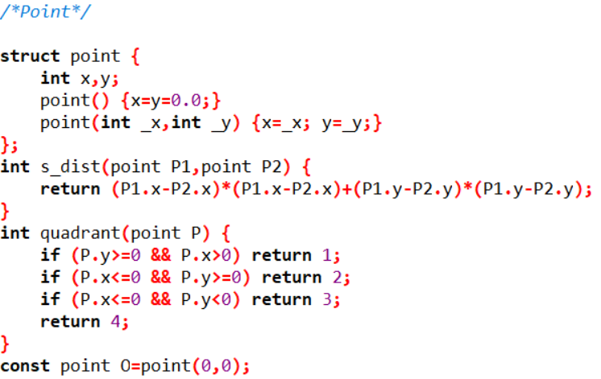

Slide 35
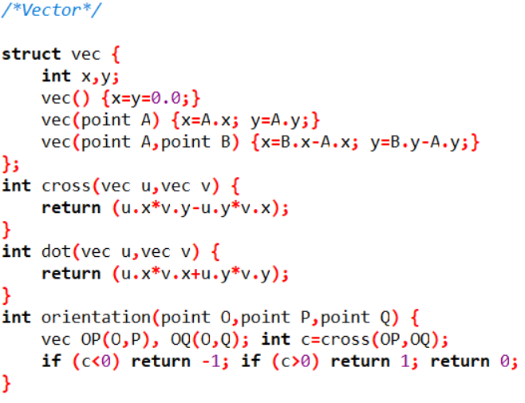

Slide 36
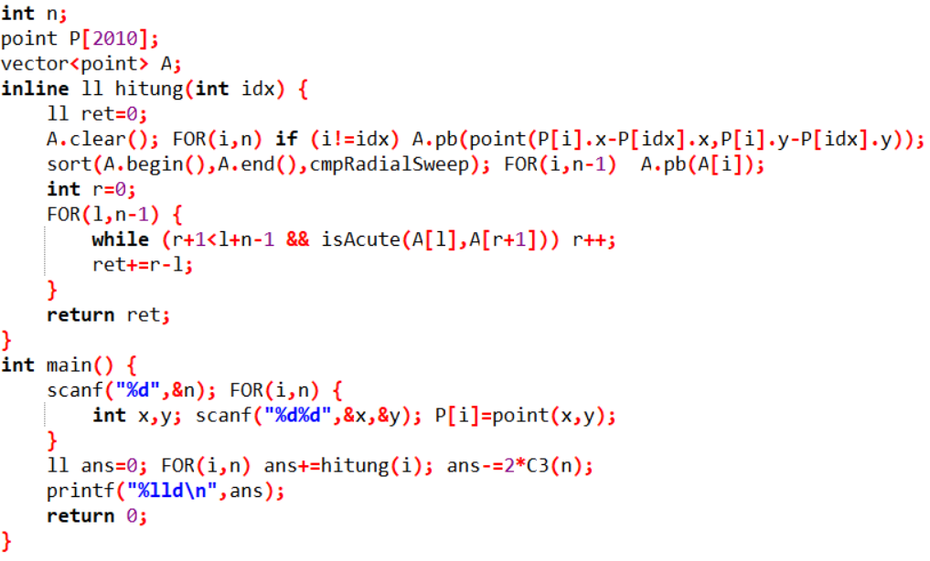

Slide 37
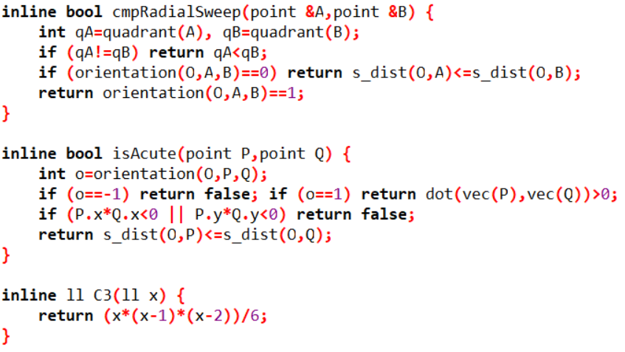

Slide 38
Contoh Non-Klasik 2
SPOJ PERFUME

Slide 39
Perfume – Problem
Terdapat N buah parfum. Setiap parfum tersusun atas A% komponen A dan B% komponen B. 1<=N<=10^5, 0<=A,B<=100, A+B<=100, A dan B bilangan real.
Kita pingin bikin Q parfum baru dengan A% komponen A dan B% komponen B dengan cara mencampur N parfum-parfum yang ada dengan ratio tertentu. 1<=Q<=10^5, 0<=A,B<=100, A+B<=100, A dan B bilangan real.
Tentukan apakah parfum tersebut bisa dibuat atau tidak.

Slide 40
Solution
Tinggal dilihat mata, kan? :)

Slide 41
Perfume – Observation
What does it mean to mix 2 perfume?
What does it mean to mix 3 perfume?
What does it mean to mix N perfume?

Slide 42
Perfume – Solution
Kita cukup anggap A,B itu koordinat (x,y), terus di Convex Hull. Untuk setiap Q nya, cek apakah parfum yang mau dibuat itu ada di dalam Convex Hull yang ada.
Kompleksitas : O(N log N + Q log N) pake point in polygon dalam O(log N) yang kemarin.
Jangan lupa handle kalau N=1 dan N=2.

Slide 43
Q & A

